Slide 1
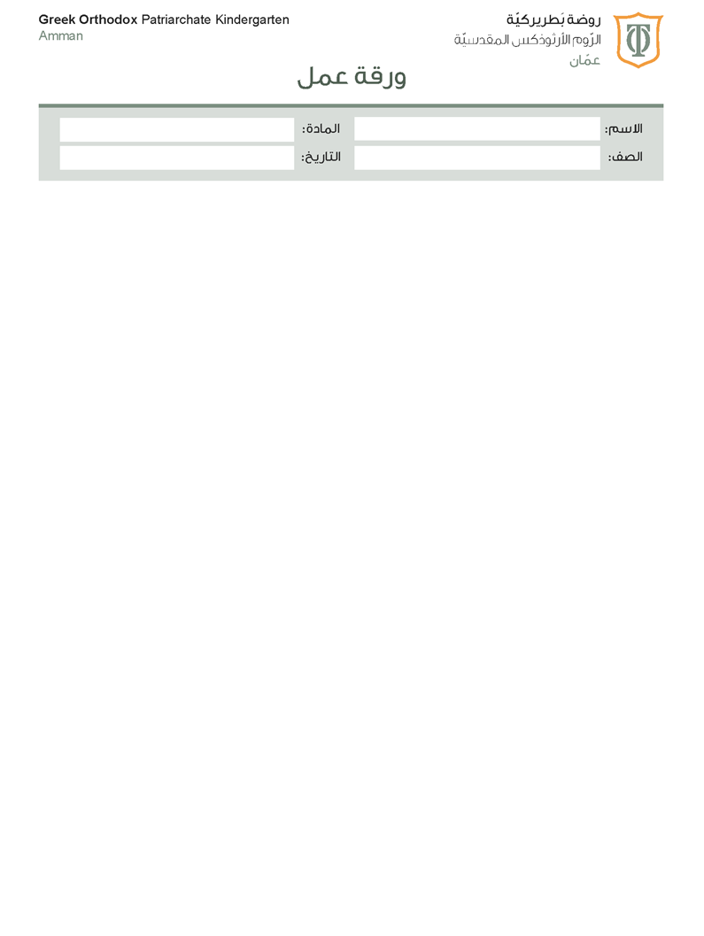
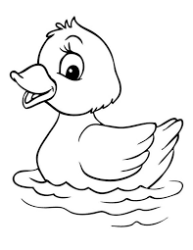
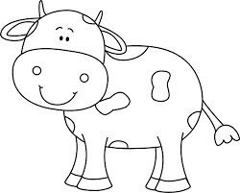
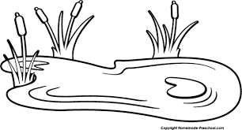
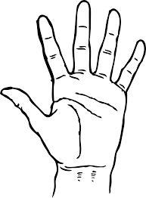

اللغة العربية واجب حرف الباء
2025/ 11/
التمهيدي
واجب بيتي
بـ ب
ألونُ الصورة التي أسمع بكلمتها صوت حرف الباء في بداية الكلمة :
أضعُ دائرة حول حرف الياء ( بـ ، ب) بالكلمة :
قارِبُ
عُشْـبُ
خُـبـْزُ
بُــرتقالُ
أُميز موقع حرف الباء بالكلمة بتلوين الدائرة الدالة على الموقع:
بــابُ
خـُـبــْزُ
بـَـيْـتُ

Slide 2
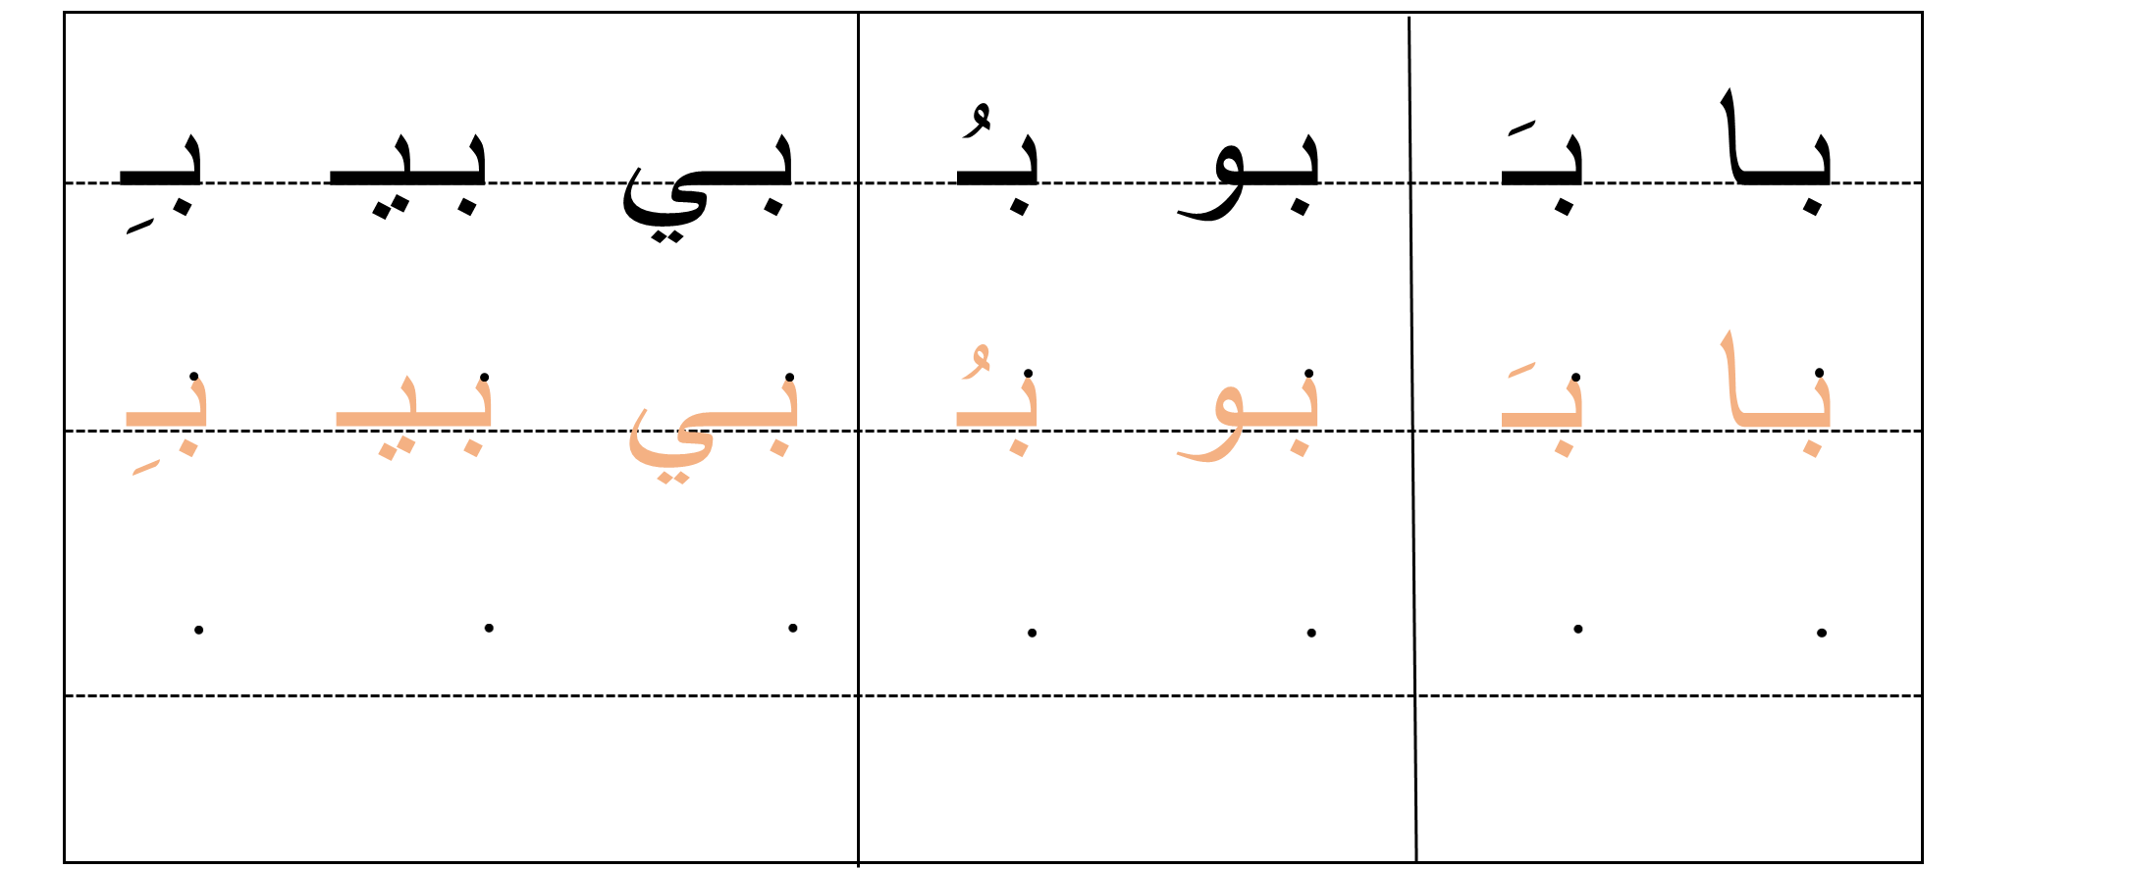
أكتبُ حرف الباء بشكليه (بـ ، ب) ، باستعمال قلم الرصاص:
 |  |  | بـ | بـ
 |  |  | ب | ب
أقرأُ مقاطع المد الطويل و القصير التالية، ثم أكتبها:
أركبُ من المقاطع كلمات ، ثم أقرأ :
بُ
بـا
بـا
الهدف: أن يتدرب الطفل على المهارات اللغوية ( قراءة ، كتابة ، تركيب مقاطع لتكوين كلمات ).

